Slide 1

Pojkar 2015 för säsongen 2024
2024 04 29

Slide 2

Agenda
Ledare 2024
Status spelartrupp 2024
Träningstider för 2024
Träningar och hur vi är under träningar och mot varandra
Poolspel – tider och grupper
Pilsbocupen
Träningsutrustning
Försäljning och Administration kring laget

Slide 3
Ledare 2024
Cicci Backlund
Johanna Dahlberg
Linda Rickardson
Mathias Jensen
Rikard Sörell
Karl Vahlund
Johan Sahlin
Flera av oss har gått tränarutbildningen från Svenska Fotbollförbundet om träningsupplägg för barn- och ungdomslag, vilket är ett krav från förbundet.
Kontaktuppgifter på laget.se

Slide 4
Status spelartrupp 2024
Vi är idag 29 st spelare i truppen
Har tidigare varit över 40 spelare och tvingats säga nej till nya spelare
Fortsatt flera spelare som hört av sig och står i kö. Har föreslagit möjligheten att starta ett ytterligare lag, men utan intresse

Slide 5
Träningstider för 2024
Vi tränar nu på Österängen – 1/6 av planen
Från måndag 6:e maj får vi gå ut på Yrsaplanen och tränar då två dagar i veckan – måndagar och onsdagar 18 – 19:15
Vi återkommer om tid för sommaruppehåll

Slide 6
Träningar och hur vi är under träningar och mot varandra
Inför varje träning går vi igenom några regler och förhållningssätt. Prata gärna om dessa hemma med era barn inför träningar och matcher så blir det både trevligare och roliga för alla.
Vi uppmuntrar och peppar varandra – inget gnäll eller nedsättande kommentarer varken till medspelare, domare eller motståndare.
När tränarna pratar lyssnar vi noga utan att själva prata eller hålla på med bollarna.
Om tränarna säger åt oss att låta bli bollarna så låter vi bli bollarna.
Vi passar till alla. I ett lag är alla lika viktiga och när vi tränar och spelar matcher gör vi det för att alla ska bli bättre.

Slide 7
Poolspel – tider och grupper

Slide 8

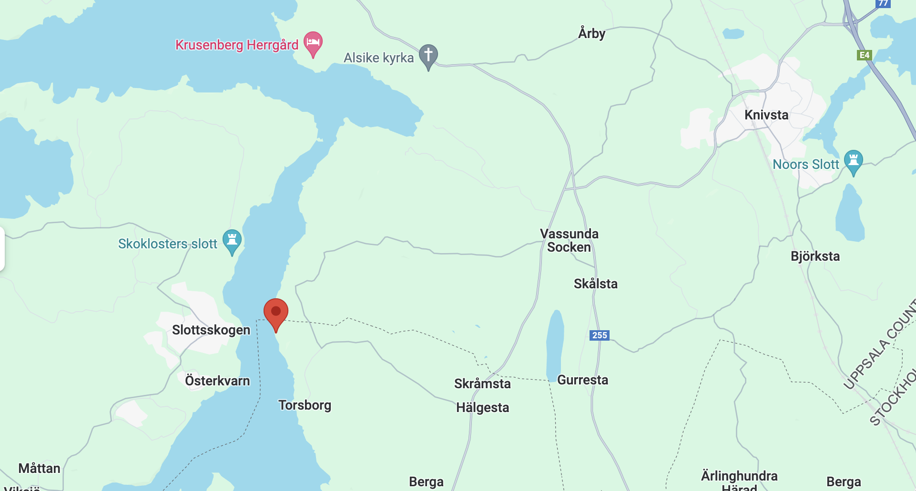
Pilsbocupen
Fem mot fem
Speltid 2 x 15 min
Fotboll stl. 3
Garanterar 4 matcher
Spelas lördag och söndag 15-16 juni
Inga tabeller eller slutsegrare utses
”Många lag väljer att ha ett eget "lagtält" som man kan ha som samlingspunkt och förvara lagets väskor, kläder och solstolar.”

Slide 9
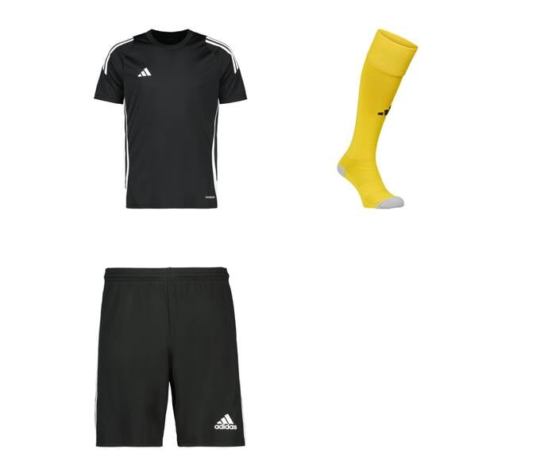
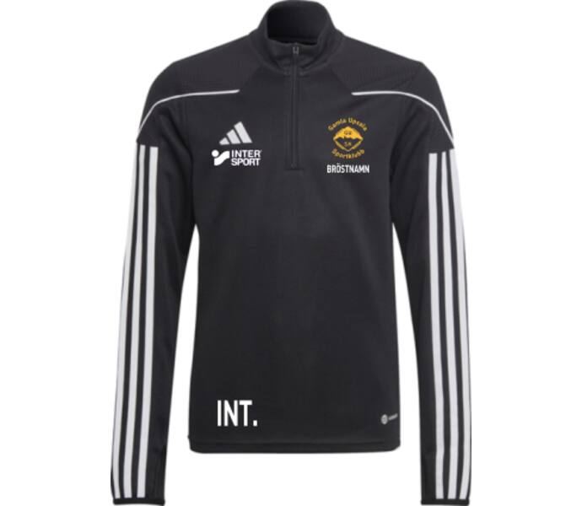
Träningsutrustning
Lilla träningspaketet:
597kr, inkl. emblem och namn på t-shirt.
(möjlighet till sponsor, tryck på kläder)
Långärmad träningströja:
439kr, inkl. emblem och namntryck
(möjlighet till sponsor, tryck på kläder)

Slide 10
Försäljning och Administration kring laget
Kioskschema under 2024: (namn)
  Måndag 10/6 – söndag 16/6
Bollisar, 8 spelare 4 vuxna: (namn)
  Söndag 16 juni GUSK Herr – Bollstanäs SK 17.00 16.15 Gamlis IP P15
Eventuell vattning av Yrsaplan - återkommer
Kassör (namn)
Administrera försäljningar (namn)
Medlem i Gusks Ungdomssektion (namn) – år 2025, inval 2024
Kommande försäljning: Grillkol (7kg/säck). Minimum 5 säckar per spelare, 170kr per säck. Ger 50 kr per säck till laget. Vi ska sälja ca 250 säckar.

Slide 11
Frågor?

Slide 12
Pojkar 2015 för säsongen 2024
2024 04 29

